Slide 1





Técnicas de Recolección de Requisitos
INSTITUTO POLITÉCNICO NACIONAL
ESCUELA SUPERIOR DE CÓMPUTO
Ingeniería de software
M en c. Martha Rosa Cordero López

Slide 2
ENTREVISTA
Se utiliza para recabar información es una conversación dirigida con un propósito específico que utiliza un formato de preguntas y respuestas.
En la entrevista usted necesita obtener las opiniones de los entrevistados y su parecer acerca del estado actual del sistema, metas organizacionales y personales y procedimientos informales

Slide 3
CINCO PASOS PARA PREPARAR UNA ENTREVISTA
Leer antecedentes
Establecer Objetivos de la entrevista
Decidir a quién se va a entrevistar
Preparar al entrevistado.
Decidir el tipo de preguntas y la estructura.

Slide 4
Leer Antecedentes
Leer y entender tanto como sea posible los antecedentes de los entrevistados y su organización.
Decidir a quién entrevistar
Cuando tenga que decidir a quién entrevistar, incluya a gente clave de todos los niveles que vayan a ser afectadas por el sistema de alguna manera.
Decidir el tipo de preguntas y la estructura
Escriba preguntas que abarquen las áreas clave de la toma de decisiones que haya descubierto al determinar los objetivos.
Establecer los objetivos.
Utilice los antecedentes que haya recopilado así
como su propia experiencia para establecer los objetivos de la entrevista.
Preparar al entrevistado
Prepare a la persona que va a ser entrevistada hablándole por
anticipado o enviándole un mensaje de correo electrónico y dándole tiempo.

Slide 5
TIPOS DE PREGUNTAS
Preguntas abiertas
Considere el término abiertas. En realidad, "abiertas" describe las opciones del entrevistado para responder. Estas preguntas incluyen aquellas como "¿Qué piensa de poner a todos los gerentes en una intranet?"
Algunas ventajas de usar preguntas abiertas son:
Permiten al entrevistador entender el vocabulario del entrevistado, el cual refleja su educación, valores, actitudes y creencias.
Proporcionan gran cantidad de detalles.
Revelan nuevas líneas de preguntas que pudieron haber pasado desapercibidas.
Hacen más interesante la entrevista para el entrevistado.
Permiten más espontaneidad.
Facilitan la forma de expresarse al entrevistador.
Son un buen recurso si el entrevistador no está preparado para la entrevista.

Slide 6
Preguntas Cerradas: Son aquellas donde las respuestas posibles se cierran al entrevistado, debido a que sólo se limita a contestar respuestas cortas como “ si”, “no”, alguna cantidad finita, etc.
Las ventajas de utilizar preguntas cerradas de cualquiera de los dos tipos incluyen lo siguiente:
1. Ahorrar tiempo.
2. Comparar las entrevistas fácilmente.
3. Ir al grano.
4. Mantener el control durante la entrevista.
5. Cubrir terreno rápidamente.
6. Conseguir datos relevantes.

Slide 7
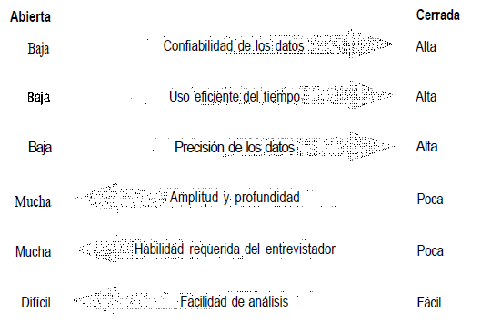
Las preguntas abiertas y cerradas tienen ventajas y desventajas

Slide 8
CÓMO COLOCAR LAS PREGUNTAS EN UNA SECUENCIA LÓGICA
Uso de una estructura de pirámide La organización inductiva de preguntas de la entrevista se puede visualizar como si se tuviera una forma de pirámide. Con base en esta forma, el entrevistador empieza con preguntas, a menudo cerradas, muy detalladas. Posteriormente, el entrevistador extiende los temas permitiendo preguntas abiertas y respuestas más generalizadas.
Uso de una estructura de embudo En el segundo tipo de estructura, el entrevistador adopta un método deductivo al iniciar con preguntas generales y abiertas, y luego limitar las posibles respuestas utilizando preguntas cerradas.

Slide 9
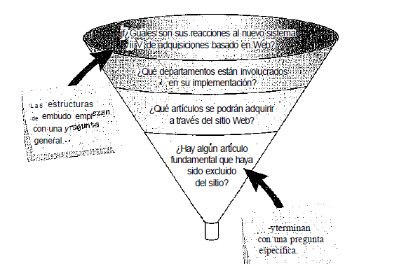
Pirámides

Slide 10
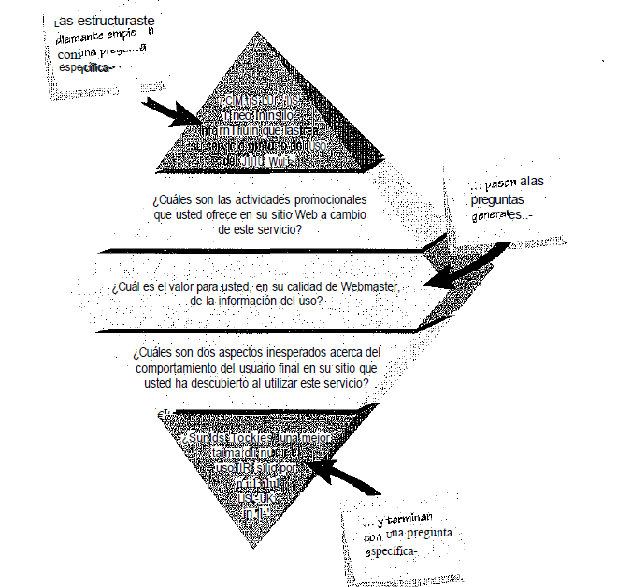

Slide 11

CUESTIONARIO
El uso de cuestionarios es una técnica de recopilación de información que permite a los analistas de sistemas estudiar las actitudes, creencias, comportamiento y características de muchas personas importantes en la organización que podrían resultar afectadas por los sistemas actuales y los propuestos.
A primera vista los cuestionarios podrían parecer una manera rápida de recopilar grandes
cantidades de datos sobre la opinión que los usuarios tienen del sistema actual, sobre los problemas que experimentan con su trabajo y sobre lo que la gente espera de un sistema nuevo o uno modificado.

Slide 12
CUESTIONARIOS
Un cuestionario bien diseñado puede ayudar a superar parte de esta reticencia a responder.
A continuación mencionamos algunas reglas para diseñar un buen cuestionario:
1. Deje bastante espacio en blanco.
2. Proporcione suficiente espacio para escribir las respuestas.
3. Facilite a los encuestados que marquen con claridad sus respuestas.
4. Mantenga un estilo consistente.

Slide 13

El orden de las preguntas No hay una manera de ordenar las preguntas del cuestionario que se considere como la mejor. Una vez más, conforme ordene las preguntas, debe pensar en los objetivos que persigue con el cuestionario.
Los tipos básicos de preguntas que se utilizan en los cuestionarios son las abiertas y las cerradas, al igual que en las entrevistas. Debido a las limitaciones propias de los cuestionarios, se justifica una explicación adicional de los tipos de preguntas de éstos.

Slide 14

Lenguaje de las preguntas del cuestionario
A continuación mencionamos algunos lincamientos útiles para la elección del lenguaje del cuestionario:
Use el lenguaje de los encuestados siempre que sea posible. Utilice una redacción sencilla.
Esfuércese por ser específico en lugar de divagar en la redacción. También evite las preguntas demasiado específicas.
Haga preguntas breves.
No sea condescendiente con los encuestados ni los subestime con opciones de lenguaje de bajo nivel.

Slide 15
USO DE ESCALAS EN LOS CUESTIONARIOS
El escalamiento es el proceso consistente en asignar números u otros símbolos a un atributo o característica con propósitos de medición.
Las escalas son a menudo arbitrarias y en algunos casos no son únicas.
Medición Por lo general, los analistas de sistemas utilizan dos diferentes formas de escalas de medición:
1. las escalas nominales y
2. las escalas de intervalos.
Las escalas nominales se utilizan para clasificar cosas. Una pregunta como:
¿Qué tipo de software usa más?
1 = Un procesador de texto
2 = Una hoja de cálculo
3 = Una base de datos
4 = Un programa de correo electrónico

Slide 16
DISEÑO DE CUESTIONARIOS
Un cuestionario bien diseñado puede ayudar a superar parte de esta reticencia a responder.
A continuación mencionamos algunas reglas para diseñar un buen cuestionario:
1. Deje bastante espacio en blanco.
2. Proporcione suficiente espacio para escribir las respuestas.
3. Facilite a los encuestados que marquen con claridad sus respuestas.
4. Mantenga un estilo consistente.
Cuando diseñe cuestionarios para la Web, aplique las mismas reglas que utilice al diseñar
cuestionarios impresos.

Slide 17
APLICACIÓN DE CUESTIONARIOS
Encuestados La decisión sobre quién recibirá el cuestionario se toma en conjunto con la tarea de establecer los objetivos que se persiguen con los resultados del mismo.
Los destinatarios a menudo son escogidos como representativos debido a su jerarquía, tiempo de servicio en la compañía, deberes, o interés especial en el sistema actual o propuesto.
Asegúrese de incluir suficientes encuestados para conseguir una muestra razonable en caso de que algunos cuestionarios no sean devueltos o algunas hojas de respuestas sean completadas incorrectamente y tengan que desecharse.

Slide 18
MÉTODOS PARA APLICAR EL CUESTIONARIO
El analista de sistemas tiene varias opciones para aplicar el cuestionario, y el método de administración es a menudo determinado por el estado de la empresa. Entre las opciones para aplicar el cuestionario se encuentran las siguientes:
1. Citar al mismo tiempo a todos los encuestados.
2. Entregar personalmente los cuestionarios en blanco y recogerlos cuando estén terminados.
3. Permitir a los encuestados que llenen el cuestionario por sí mismos en su trabajo y que lo dejen en una caja colocada en algún punto central.
4. Mandar por correo los cuestionarios a los empleados de las sucursales e indicarles una fecha límite, instrucciones y enviarles sobres con envío prepagado para que devuelvan los cuestionarios llenos.
5. Aplicar el cuestionario a través de correo electrónico o la Web.

Slide 19
LA NECESIDAD DE MUESTREO
Hay muchas razones por las cuales un analista de sistemas tendría que seleccionar una muestra representativa de datos para examinarla o personas representativas para entrevistarlas, aplicarles un cuestionario u observarlas. Entre estas razones se incluyen:
El muestreo ayuda a acelerar el proceso mediante la recopilación de datos seleccionados en lugar de todos los datos de la población entera. Además, el analista de sistemas se ahorra el trabajo de analizar los datos de toda la población.
Reducir costos
Acelerar la recopilación de datos
Mejorar la efectividad
Reducir la parcialidad

Slide 20

Diseño del Muestreo
Un analista de sistemas debe seguir cuatro pasos para diseñar una buena muestra:
1. Determinar qué datos van a ser recopilados o descritos.
2. Determinar de qué población se van a tomar muestras.
3. Escoger el tipo de muestra.
4. Decidir el tamaño de la muestra.

Slide 21
Cómo determinar qué datos van a ser recopilados o descritos
El analista de sistemas necesita un plan realista sobre lo que se hará con los datos una vez que se hayan recopilado. Si se recopilan, almacenan y analizan datos irrelevantes, sería un desperdicio de tiempo y dinero.
En este punto los deberes y responsabilidades del analista de sistemas consisten en identificar las variables, atributos y los elementos relacionados con los datos que necesitan recopilarse en la muestra.

Slide 22
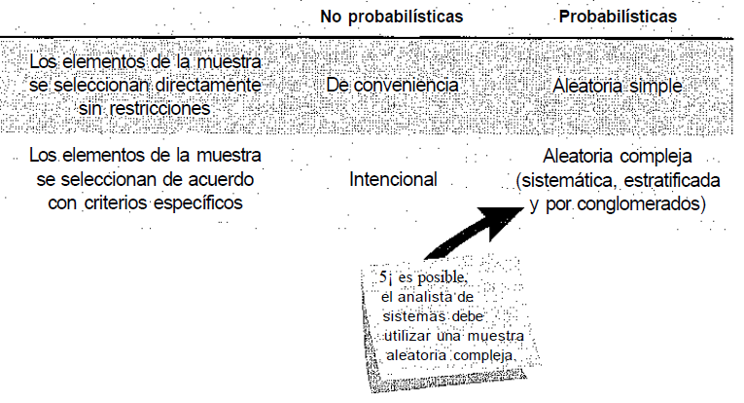
Cómo determinar de qué población se van a tomar muestras
El analista de sistemas debe determinar la población. Por ejemplo, en el caso de datos reales y concretos, el analista de sistemas tiene que decidir si los últimos dos meses son suficientes para el análisis, o si éste requiere un año completo de informes.

Slide 23
Cómo seleccionar el tipo de muestra
El analista de sistemas puede utilizar uno de cuatro tipos principales de muestras. Dichos ejemplos son de conveniencia, intencional, simple y compleja.
Las muestras de conveniencia son irrestrictas y no probabilísticas. Por ejemplo, a una muestra se le podría llamar de conveniencia si el analista de sistemas publica un aviso en la intranet de la compañía pidiendo a todos los interesados en los nuevos informes del desempeño de las ventas asistir a una reunión el martes 12 a la 1 p.M. Obviamente, esta muestra es la más fácil de obtener, pero también es la menos confiable.
Una muestra intencional se basa en juicios. Un analista de sistemas puede escoger un grupo de personas que parezca conocedor e interesado en el nuevo sistema de información. Aquí el analista de sistemas basa la muestra en criterios [el conocimiento y el interés en el nuevo sistema), pero sigue siendo una muestra no probabilística. Por lo tanto, el muestreo intencional sólo es moderadamente confiable.

Slide 24
Cómo seleccionar el tipo de muestra
Si decide realizar una muestra aleatoria simple, necesita obtener una lista numerada de la población para cerciorarse de que cada documento o persona en la población tienen la misma oportunidad de ser seleccionados. Por lo regular este paso no es práctico, sobre todo cuando el muestreo se realiza con documentos e informes.
Las muestras aleatorias complejas más apropiadas para el analista de sistemas son: 1] el muestreo sistemático, 2} el muestreo estratificado y 3} el muestreo por conglomerados.

Slide 25
Cómo seleccionar el tipo de muestra
Muestreo sistemático, el analista de sistemas podría, por ejemplo, escoger a cada n-ésima persona de una lista de empleados de una compañía. Sin embargo, este método tiene ciertas desventajas. No sería conveniente para seleccionar todos los nésimos días para una muestra debido al potencial problema de la periodicidad. Además, el analista de sistemas no usaría este enfoque si la lista fuera ordenada (por ejemplo, una lista de bancos del más pequeño al más grande), debido a que se podría producir una muestra sesgada.

Slide 26
Cómo seleccionar el tipo de muestra
2. La estratificación es el proceso de identificar las subpoblaciones, o estratos, y después seleccionar objetos o personas para el muestreo en estas subpoblaciones. Con frecuencia, este proceso es fundamental si el analista de sistemas desea recopilar eficazmente los datos. Por ejemplo, si necesita obtener opiniones de un gran número de empleados de los diferentes niveles de la organización, el muestreo sistemático podría seleccionar un número desproporcionado de empleados del nivel de control operativo. Una muestra estratificada balancearía esta situación. La estratificación también es apropiada cuando el analista de sistemas necesita utilizar distintos métodos para recopilar datos de diferentes subgrupos.

Slide 27
Cómo decidir el tamaño de la muestra
Obviamente, si todos en la población vieran el mundo de la misma forma o si cada uno de los documentos contuviera exactamente la misma información que los demás, sería suficiente un tamaño de uno para la muestra. Puesto que éste no es el caso, es necesario establecer un tamaño de muestra mayor que uno pero menor que el tamaño mismo de la población.
Es importante recordar que en el muestreo es de mayor importancia el número absoluto que el porcentaje de la población. Podemos obtener resultados satisfactorios con un muestreo de 20 personas de 200 o con uno de 20 de 2,000,000

Slide 28
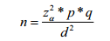
El analista de sistemas debe seguir siete pasos, algunos de los cuales son juicios subjetivos, para determinar el tamaño de la muestra requerido:
Determinar el tamaño de la muestra necesario, n, con la fórmula siguiente:
Determinar el atributo (en este caso, el tipo de errores que se buscará).
Localizar la base de datos o informes en los cuales se puede encontrar el atributo.
Examinar el atributo. Calcular p, la proporción de población que tiene el atributo.
Tomar la decisión subjetiva con respecto a la estimación del intervalo aceptable, i.
Seleccionar el nivel de confianza y buscar el coeficiente de confianza (valor z) en una tabla.
Calcular crp, el error estándar de la proporción, de la siguiente manera:

Slide 29
Ejemplo
Los pasos anteriores se pueden describir mejor mediante un ejemplo. Suponga que la A. Sembly Company, un fabricante a gran escala de productos de estantería, le pide que determine qué porcentaje de pedidos contiene errores. Usted acepta este trabajo y realiza los pasos siguientes:
Determina que buscará los pedidos que contienen errores en nombres, direcciones, cantidades o en números de modelo.
Localiza copias de los formularios de pedido de los últimos seis meses.
Examina algunos de los formularios de pedido y concluye que solamente 5 por ciento (0.05) contiene errores.
Toma una decisión subjetiva respecto a que la estimación del intervalo aceptable será ±0.02.
Selecciona un nivel de confianza de 95 por ciento. Busca el coeficiente de confianza (valor z). El valor z es igual a 1.96.

Slide 30
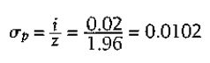
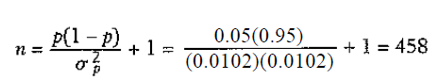
Ejemplo
6. Calcula ap de la siguiente manera:
7. Determina el tamaño de la muestra necesario, n, de la siguiente manera:
La conclusión, entonces, es establecer en 458 el tamaño de la muestra. Obviamente, un nivel de confianza mayor o una estimación del intervalo aceptable más pequeña requerirían un tamaño de muestra más grande. Si mantenemos la misma estimación del intervalo aceptable pero aumentamos el nivel de confianza a 99 por ciento (con un valor z de 2.58), el tamaño necesario de la muestra será 1,827, una cifra mucho más grande que la de 458 que decidimos originalmente para la muestra.

Slide 31
Cómo determinar el tamaño de la muestra al entrevistar
No hay una fórmula mágica que le ayude al analista de sistemas a establecer el tamaño de la muestra para entrevistar. La principal variable que determina a cuántas personas debe entrevistar a profundidad el analista de sistemas es el tiempo que dura una entrevista. Una verdadera entrevista a fondo y una entrevista de seguimiento toman mucho tiempo del entrevistador y el entrevistado.
Una buena regla general es entrevistar a por lo menos tres personas de cada nivel de la organización y por lo menos a una de cada área funcional de la organización [como se describió en el capítulo 2) que estarán involucradas directamente con un sistema nuevo o actualizado.
También recuerde que no tiene que entrevistar a más personas sólo porque una
organización sea grande. Si la muestra estratificada se lleva a cabo de manera adecuada, un número pequeño de personas representará perfectamente a la organización.

Slide 32
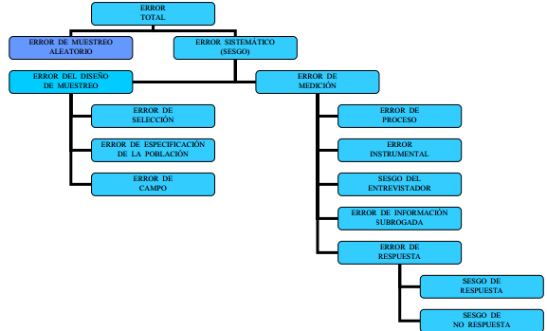
Errores de muestreo y no muestreo

Slide 33
Errores de muestreo y no muestreo
Error de muestreo: A menudo se intenta obtener información representativa de una población meta, a fin de efectuar inferencias acerca de la población total, basándose en respuestas de los entrevistados de la muestra, aunque el muestreo se ejecute de forma correcta, los resultados siguen sujetos a determinada cantidad de error.
Error de muestreo aleatorio: Este es la diferencia entre el valor de la muestra y el verdadero valor de la media de la población, este tipo de error no puede evitarse, se reduce aumentando el tamaño de la muestra. Es posible estimar el rango de error aleatorio a determinado nivel de confianza.
Error sistemático (Sesgo): Se debe a errores o problemas en el diseño de la investigación o a fallas en la ejecución del diseño de muestreo. Se presenta en los resultados de la muestra 18cuando éstos presentan una tendencia constante a variar en determinado sentido, con respecto al valor verdadero del parámetro de la población estimada.

Slide 34
Errores de muestreo y no muestreo
Error de campo. Se debe al uso de un campo de muestreo incompleto o impreciso, el problema consiste en que una muestra tomada de determinada lista que incluya error de campo, tal vez no constituya un verdadero corte transversal de la población meta. “El uso de un directorio telefónico como campo de muestreo para una encuesta telefónica. Muchos números no aparecen en el directorio o están restringidos por ser de uso privado, o el propietario cambio de número”.
Error de especificación de la población. Se debe a una definición incorrecta del universo o población donde se va a tomar la muestra. “La población puede definirse como personas mayores a 35 años, posteriormente, puede que sea útil incluir a individuos más jóvenes y no se redefinió la nueva población”.

Slide 35
Errores de muestreo y no muestreo
Error de selección. Ocurre aunque el analista cuente con un campo de muestreo adecuado y haya definido la población correctamente, se deben al uso de procedimientos de muestreo incompletos, o que no se siguen de manera adecuada los procedimientos de selección. “Al efectuarse entrevistas puerta a puerta se suele evitar por parte del investigador casas que no tienen apariencia de seguras, limpias o habitadas por gente educada”.
Error de medición. Es una amenaza más importante para la investigación que el error aleatorio, ocurre cuando hay una variación entre la información deseada (valor verdadero) y la información obtenida por el proceso de medición.
Error de información subrogada. Ocurre cuando hay discrepancia entre la información que se necesita para resolver un problema y la información que el investigador está obteniendo.

Slide 36
Errores de muestreo y no muestreo
Error del entrevistador. Se debe a la interacción entre el entrevistador y el entrevistado, de manera consciente o inconsciente, el entrevistador puede influir en que los entrevistados den respuestas falsas o imprecisas, además existe el falseamiento deliberado de la información.
Sesgo en el instrumento de medición. Ocurre debido a problemas como preguntas que sugieren la respuesta o a elementos del diseño del cuestionario que dificultan el registro de las respuestas y favorecen el registro de errores.
Error de proceso. Son los errores en la transferencia de la información de los documentos al computador.
Sesgo de no respuesta: Lo ideal es que si se elige una muestra, se entreviste a todos los componentes de la muestra. En la práctica esto nunca se logra. La tasa de respuesta del 5% o menos son frecuentes. Las personas que respondieron difieren sistemáticamente 20% en algún aspecto de las que no respondieron, estas diferencias se llaman sesgos de no respuesta.

Slide 37

Observación
La observación de las actividades de los tomadores de decisiones es sólo una forma de evaluar sus requerimientos de información. La observación del entorno físico en el cual se desempeñan los tomadores de decisiones también pone de manifiesto muchos de sus requerimientos de información. Con mucha frecuencia, dicha observación implica examinar sistemáticamente las oficinas de los tomadores de decisiones, ya que éstas constituyen su principal lugar de trabajo. Los tomadores de decisiones influyen en, y a su vez reciben influencia de, sus entornos físicos.

Slide 38

OBSERVACIÓN ESTRUCTURADA DEL ENTORNO (STROBE)
La aplicación exitosa del STROBE requiere que el analista observe explícitamente siete elementos concretos que por lo general se encuentran en las oficinas. Estos elementos pueden revelar mucho sobre la forma en que el tomador de decisiones recopila, procesa, almacena y comparte la información, así como también sobre su credibilidad en el lugar de trabajo.

Slide 39
Elementos Strobe.
Ubicación de la oficina.
Ubicación del escritorio.
Equipo de oficina fijo.
Revistas, libros, manuales de la empresa.
Iluminación y color de la oficina.
Vestimenta.
• Alternativas de aplicación.
Análisis de fotografías.
Colección de simbología.
•Comparación de la observación / narración

Slide 40
7 elementos que se deben observar en el STROBE y ejemplos de preguntas que se pueden realizar.
Elemento Observable | Preguntas que el analista podría investigar
Ubicación de la Oficina | ¿Quién tiene la oficina de la esquina? ¿Los tomadores de decisiones importantes están dispersos en los diferentes pisos?
Colocación del escritorio | ¿La colocación del escritorio favorece la comunicación? ¿La colocación demuestra la autoridad?
Equipo fijo | ¿El tomador de decisiones prefiere recopilar y almacenar la información personalmente? ¿El área de almacenamiento es grande o pequeña?
Accesorios | ¿Hay evidencia de que el tomador de decisiones utiliza la PC? ¿Hay computadoras portátiles o de bolsillo en la oficina?
Fuentes externas de información | ¿El tomador de decisiones obtiene mucha información de fuentes externas tales como revistas especializadas o Web?
Iluminación y color de la oficina | ¿La iluminación es propicia para un trabajo detallado o es más apropiada para la comunicación casual? ¿Los colores son cálidos y llamativos?
Vestimenta de los tomadores de decisiones | ¿El tomador de decisiones muestra autoridad cuando se pone trajes conservadores? ¿Es reglamentario que los empleados porten uniformes?

Slide 41
Ubicación de la Oficina
Uno de los primeros elementos que el analista de sistemas debe observar es la ubicación de la oficina de un tomador de decisiones específico con respecto a otras oficinas.
Las oficinas accesibles tienden a aumentar la frecuencia de la interacción y los mensajes informales, mientras que las oficinas inaccesibles tienden a disminuir la frecuencia de la interacción y a aumentar los mensajes orientados a las tareas.
El resultado de que las oficinas se distribuyan por todo el edificio es que con frecuencia un informe o memorando se queda detenido en una de las oficinas, mientras que en las oficinas agrupadas se favorece el compartir la información.
También es probable que las personas cuyas oficinas están separadas de las de los demás pudieran ver a la organización de forma diferente y sus objetivos podrían alejarse de los de otros miembros de la organización.

Slide 42
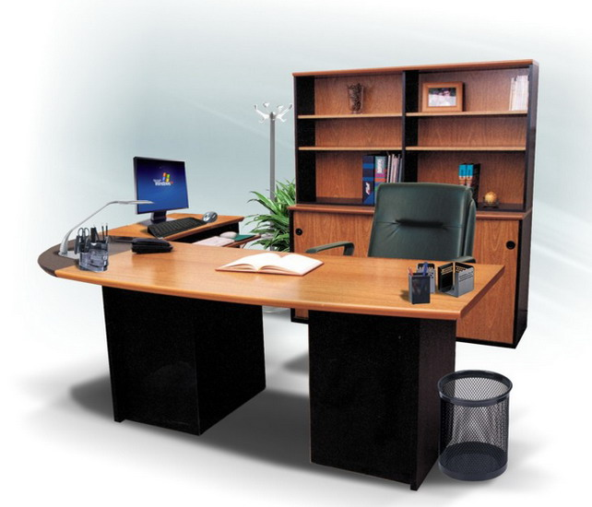
Colocación del escritorio
La colocación de un escritorio en la oficina puede ofrecer pistas sobre la manera en que el tomador de decisiones ejerce su autoridad. Los ejecutivos que confinan a un visitante a un espacio reducido y con la espalda a la pared mientras ellos tienen exceso de espacio, adoptan la posición de autoridad más fuerte posible. Un ejecutivo que coloca su escritorio frente a la pared con una silla al lado para un visitante estimula la participación y los intercambios equitativos. El analista de sistemas debe observar la distribución de los muebles de la oficina y en particular la colocación del escritorio.

Slide 43
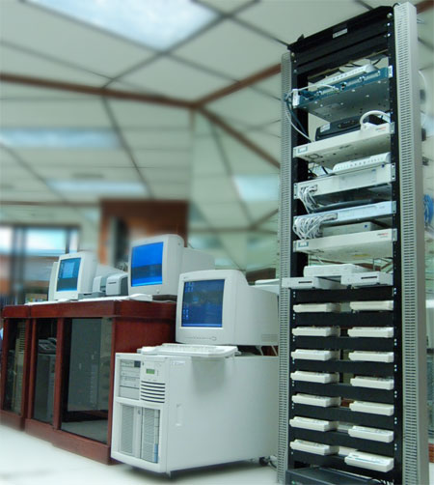
Equipo fijo de oficina
Archiveros, libreros y otro equipo grande para almacenar artículos se incluyen en la categoría de equipo fijo de oficina. Si no hay tal equipo, es probable que el tomador de decisiones almacene muy pocos artículos de información por sí mismo. Si hay una abundancia de tal equipo, se asume que el tomador de decisiones almacena y valora mucha información.

Slide 44

Accesorios
El término accesorios se refiere a todo el equipo pequeño usado para procesar
información, incluso las computadoras de bolsillo, calculadoras, PCs, plumas, lápices y reglas.
La presencia de computadoras de bolsillo, calculadoras y PCs sugiere que un tomador de decisiones que posee dicho equipo es más probable que lo use personalmente que uno que debe salir de la oficina para usarlo.

Slide 45
Fuentes externas de Información
Un analista de sistemas necesita saber qué tipo de información usa el tomador de decisiones. La observación del tipo de publicaciones almacenadas en la oficina puede revelar si el tomador de decisiones recurre a información externa (en revistas de comercio, recortes de periódico sobre otras compañías de la industria, etc.) o se basa más en la información interna (informes de la compañía, correspondencia de la oficina, manuales de políticas). El analista también debe observar si el tomador de decisiones prefiere conseguir información externa en la Web.

Slide 46

Iluminación y color de la oficina
La iluminación y el color juegan un papel importante en la manera en que un tomador de decisiones recopila información. Una oficina con iluminación cálida y radiante indica una tendencia hacia la comunicación más personal. Un ejecutivo en una oficina iluminada cálidamente recopilará más información de manera informal, mientras que otro miembro de la organización que trabaja en una oficina iluminada con gran colorido podría recopilar información a través de memorandos más formales e informes oficiales.

Slide 47
Vestimenta de los tomadores de Decisiones
Se ha escrito mucho sobre la vestimenta de los ejecutivos y demás personal con algún grado de autoridad. El analista de sistemas puede darse una idea de la credibilidad de los gerentes de la organización al observar la vestimenta que usan en el trabajo. El traje de dos piezas para un hombre o el traje con falda para una mujer representan la máxima autoridad, de acuerdo con algunos investigadores que han estudiado las percepciones sobre la apariencia de los ejecutivos. El hecho de que los líderes vistan de manera casual tiende a abrir las puertas para una toma de decisiones más participativa, pero a menudo propicia la pérdida de credibilidad en la organización si la cultura predominante valora la ropa tradicional y conservadora.

Slide 48
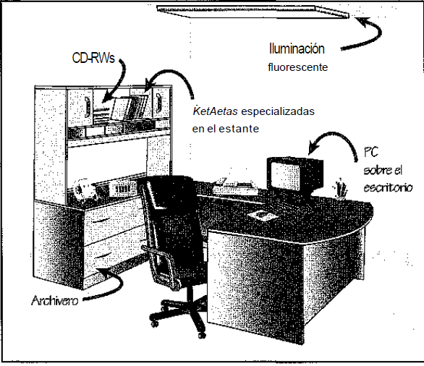
Aplicación del STROBE
Una forma de implementar el STROBE es mediante el uso de una lista de verificación anecdótica con símbolos taquigráficos. Este enfoque del STROBE fue útil para determinar los requerimientos de información de cuatro tomadores de decisiones importantes en una tienda de ropa.
Observe la oficina de un tomador de decisiones para darse una idea de la manera en que almacena, procesa y distribuye la información.

Slide 49
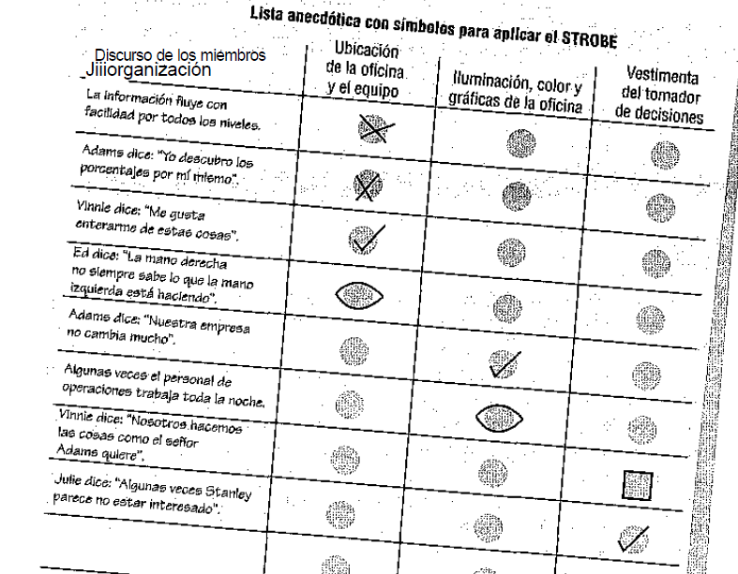
Lista anecdótica para aplicar el STROBE

Slide 50
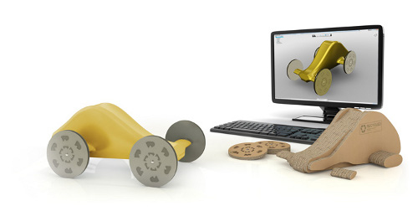
Elaboración de Prototipos
La información recopilada en la fase de elaboración de prototipos permite al analista establecer las prioridades y cambiar el rumbo de los planes a bajo costo, con un mínimo de molestias. Debido a esta característica, la elaboración de prototipos y la planeación van de la mano.

Slide 51
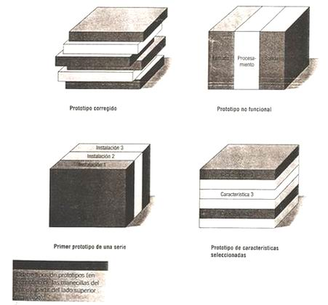
Clases de Prototipos
Prototipo Corregido
Prototipo No Funcional
Prototipo de una Serie
Prototipo de Características Seleccionadas

Slide 52
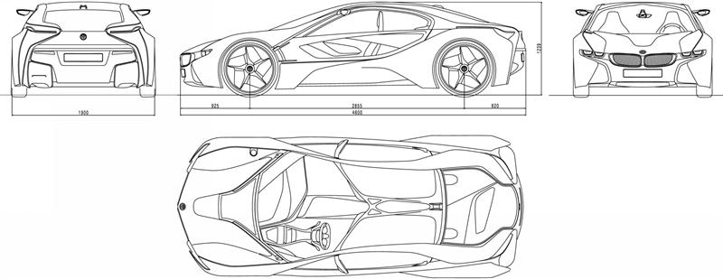
Prototipo no funcional
El segundo tipo de prototipo es un modelo no funcional a escala configurado para probar ciertos aspectos del diseño. Un ejemplo de este enfoque es un modelo a escala completa de un automóvil que se usa para pruebas en un túnel de vientos. El tamaño y forma del automóvil son precisos, pero el automóvil no es funcional. En este caso solo se incluyen las características del automóvil que son fundamentales para la prueba

Slide 53

Prototipo de una Serie
Primer prototipo de una serie Un tercer tipo de prototipos involucra la creación de un primer modelo a escala completa de un sistema, con frecuencia llamado piloto. Un ejemplo es la elaboración de un prototipo del primer avión de una serie. El prototipo es completamente funcional y es una materialización de lo que el diseñador espera será una serie de aviones con características idénticas.

Slide 54

Prototipo de una Serie
Este tipo de elaboración de prototipos es útil cuando se planean muchas instalaciones del sistema de información.
El modelo funcional a escala completa permite a los usuarios experimentar la interacción real con el nuevo sistema, pero minimiza el costo de superar cualquier problema que se presente.

Slide 55
Prototipo de características seleccionadas
Una cuarta concepción de la elaboración de prototipos involucra la creación de un modelo funcional que incluya algunas, pero no todas, de las características que tendrá el sistema final. Una analogía seria que un nuevo centro comercial minorista abriera antes de que se terminara la construcción de todas las tiendas.
Cuando se elaboran prototipos de los sistemas de información de esta manera, se incluyen algunas de las características principales, aunque no todas. Por ejemplo, en la pantalla podría aparecer un menú del sistema que muestre seis características: agregar un registro (característica 1), eliminar un registro (carácterística 3) y listar un registro (característica 5).

Slide 56

¿Cómo desarrollar un prototipo?
Estimar los costos necesarios para la construcción de un módulo de sistema.

Slide 57
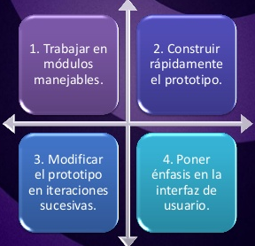
Lineamientos para desarrollar un Prototipo

Slide 58
Bibliografía
KENDALL, KENNETH y KENDALL, JULIE. (2005) Análisis y Diseño de Sistemas. PEARSON EDUCACIÓN. México.

